Slide 2
PARIS OLYMPICS
让奥运精神
助力青春成长
2024年
高一茜

Slide 3
目录
PARIS OLYMPICS
Part.01
2024巴黎奥运会总结
Part.02
由奥运选手 看奥运精神
Part.03
奥运精神助力青春成长
Part.04
个人做法

Slide 4
PARIS OLYMPICS
01.
2024巴黎奥运会总结
拥有一场完美的法国之旅需要知道的一切

Slide 5
2024年巴黎奥运会
PARIS OLYMPICS
体育承载着国家强盛，名族振兴的梦想。2024年巴黎奥运会已然落下帷幕，中国体育代表团在本届奥运会中取得了显著的成绩，总体表现令人瞩目。‌ 中国代表团在金牌榜上排名第一，共获得40枚金牌、27枚银牌和24枚铜牌，其中总金牌数与美国持平，创造了境外参加奥运会的最佳纪录。
中国体育代表团还打破1项世界纪录、创超9项奥运会纪录、2项亚洲纪录，中国体育代表团参赛成绩更是在多个维度取得突破，我国竞技体育综合实力进一步提升。

Slide 6
PARIS OLYMPICS
02.
奥运精神汇总
拥有一场完美的法国之旅需要知道的一切

Slide 7
由奥运选手 看奥运精神
思考时间：
1、大家认为什么是奥运精神？
2、从我们的运动员身上大家可以看出哪些精神所在？

Slide 8
由奥运选手 看奥运精神
奥运精神比金牌更可贵

Slide 9
由奥运选手 看奥运精神
单手插兜，金牌拿下
CLICK TO ADD YOUR CHAPTER TITLE
1.勤恳坚持：路的尽头有礼物
2024年7月28日，在巴黎奥运会射击男子10米气手枪决赛中，谢瑜发挥平稳,完成了一场非常惊艳的大逆转，他一路从第六冲到了第一，最终，他以240.9夺得冠军，从2008年时隔16年再为中国队在这个项目夺冠。
从预赛第六到最终的冠军，他不是被公认的夺金点，没有欢声笑语的陪同观赛，家徒四壁的家里也只有他父亲眼含热泪的观赛。

Slide 10
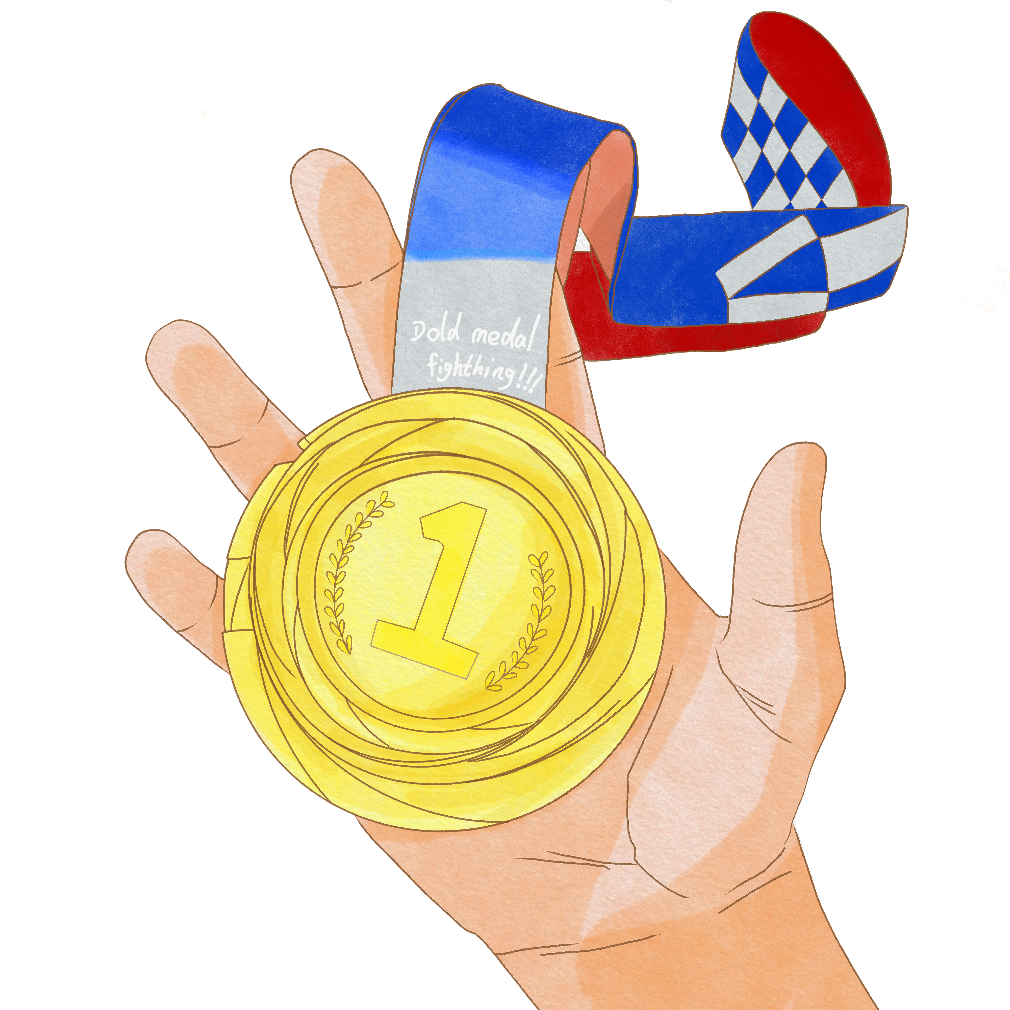
由奥运选手 看奥运精神
在多少次想要放弃、绝境和不甘的暗夜里，谢瑜只有气手枪里的子弹，他射出了自己的光芒。小镇青年一枪枪打到了巴黎，胜利的风终究吹散了阴霾。
谁说出身决定了命运的方向?谢瑜用行动，书写了逆袭的华章。从省队的磨砺，到国家队的翱翔，再到奥运赛场，那绝地反击，一鸣惊人的荣光。谢瑜的故事，是坚持，是勇气，更是永不言败的力量。他用手中的枪，击碎了世俗的偏见，点燃了不灭的星光。
S

Slide 11
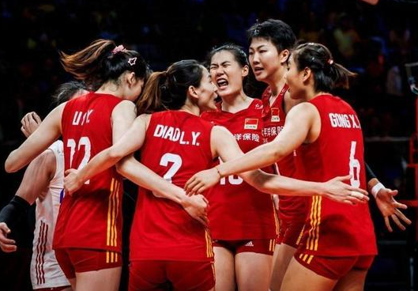
由奥运选手 看奥运精神
S
2.但求无愧：倾尽全力即是赢
北京时间8月6日，巴黎奥运会女子排球展开四分之一决赛争夺，中国女排迎战土耳其队。双方鏖战五局，中国女排最终以2比3不敌对手，无缘本届奥运会四强。
比赛结束后，王媛媛、龚翔宇、朱婷、刁琳宇、郑益昕等多名球员泪洒赛场。令人感动的是，现场的中国球迷则始终没有停下助威声。他们挥舞着五星红旗，反复高喊中国女排加油，中国女排不哭。
“因上努力，果上随缘。”同学们，生活中有很多比赛，胜败乃兵家常事，谁也不可能是常胜将军。没有夺冠，抑或没拿名次，都不要过于苛责自己，为了比赛，挥洒汗水、咬牙坚持，只要努力拼搏过，就无憾。

Slide 12
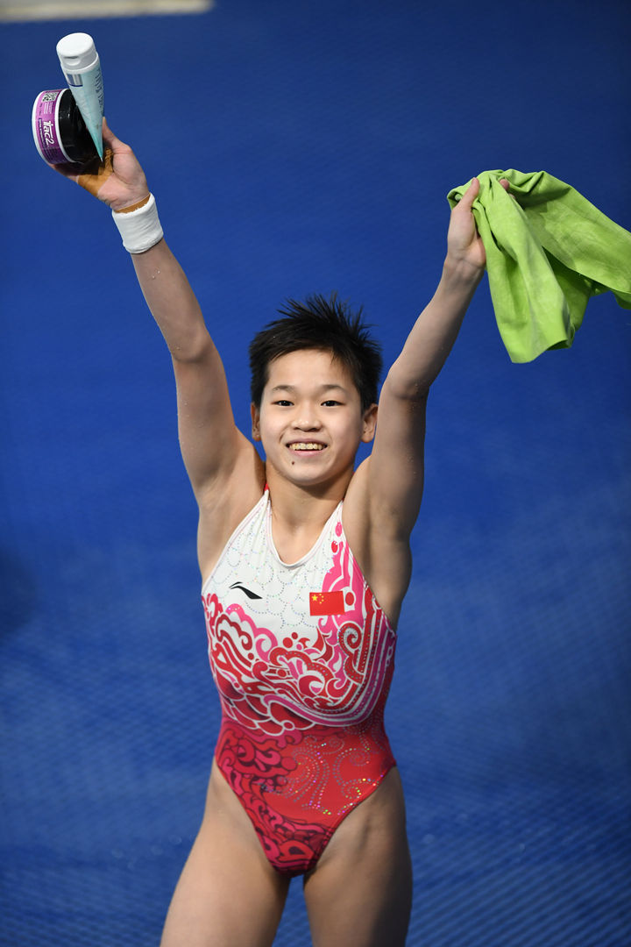
由奥运选手 看奥运精神
S
3.踏踏实实：一步一个脚印
被誉为拥有“水花消失术”的17岁跳水小将全红婵，轻轻一跃，丝滑下落，巴黎的水花未被惊动丝毫，却惊动了全世界。内心淳朴、令人心疼的不俗少女，再次书写了传奇的篇章。这个“一跳成名”的女孩，获得的荣耀终于可以抚平艰难的辛酸。
“台上一分钟，台下十年功。”同学们，所有耀眼成绩的背后，都离不开日复一日的刻意练习。乐器演奏很美妙，但习得乐理知识过程很枯燥，美术能治愈人心，但创作的过程极其考验心志。要想获得多少，就得付出多少，一步一个脚印。

Slide 13
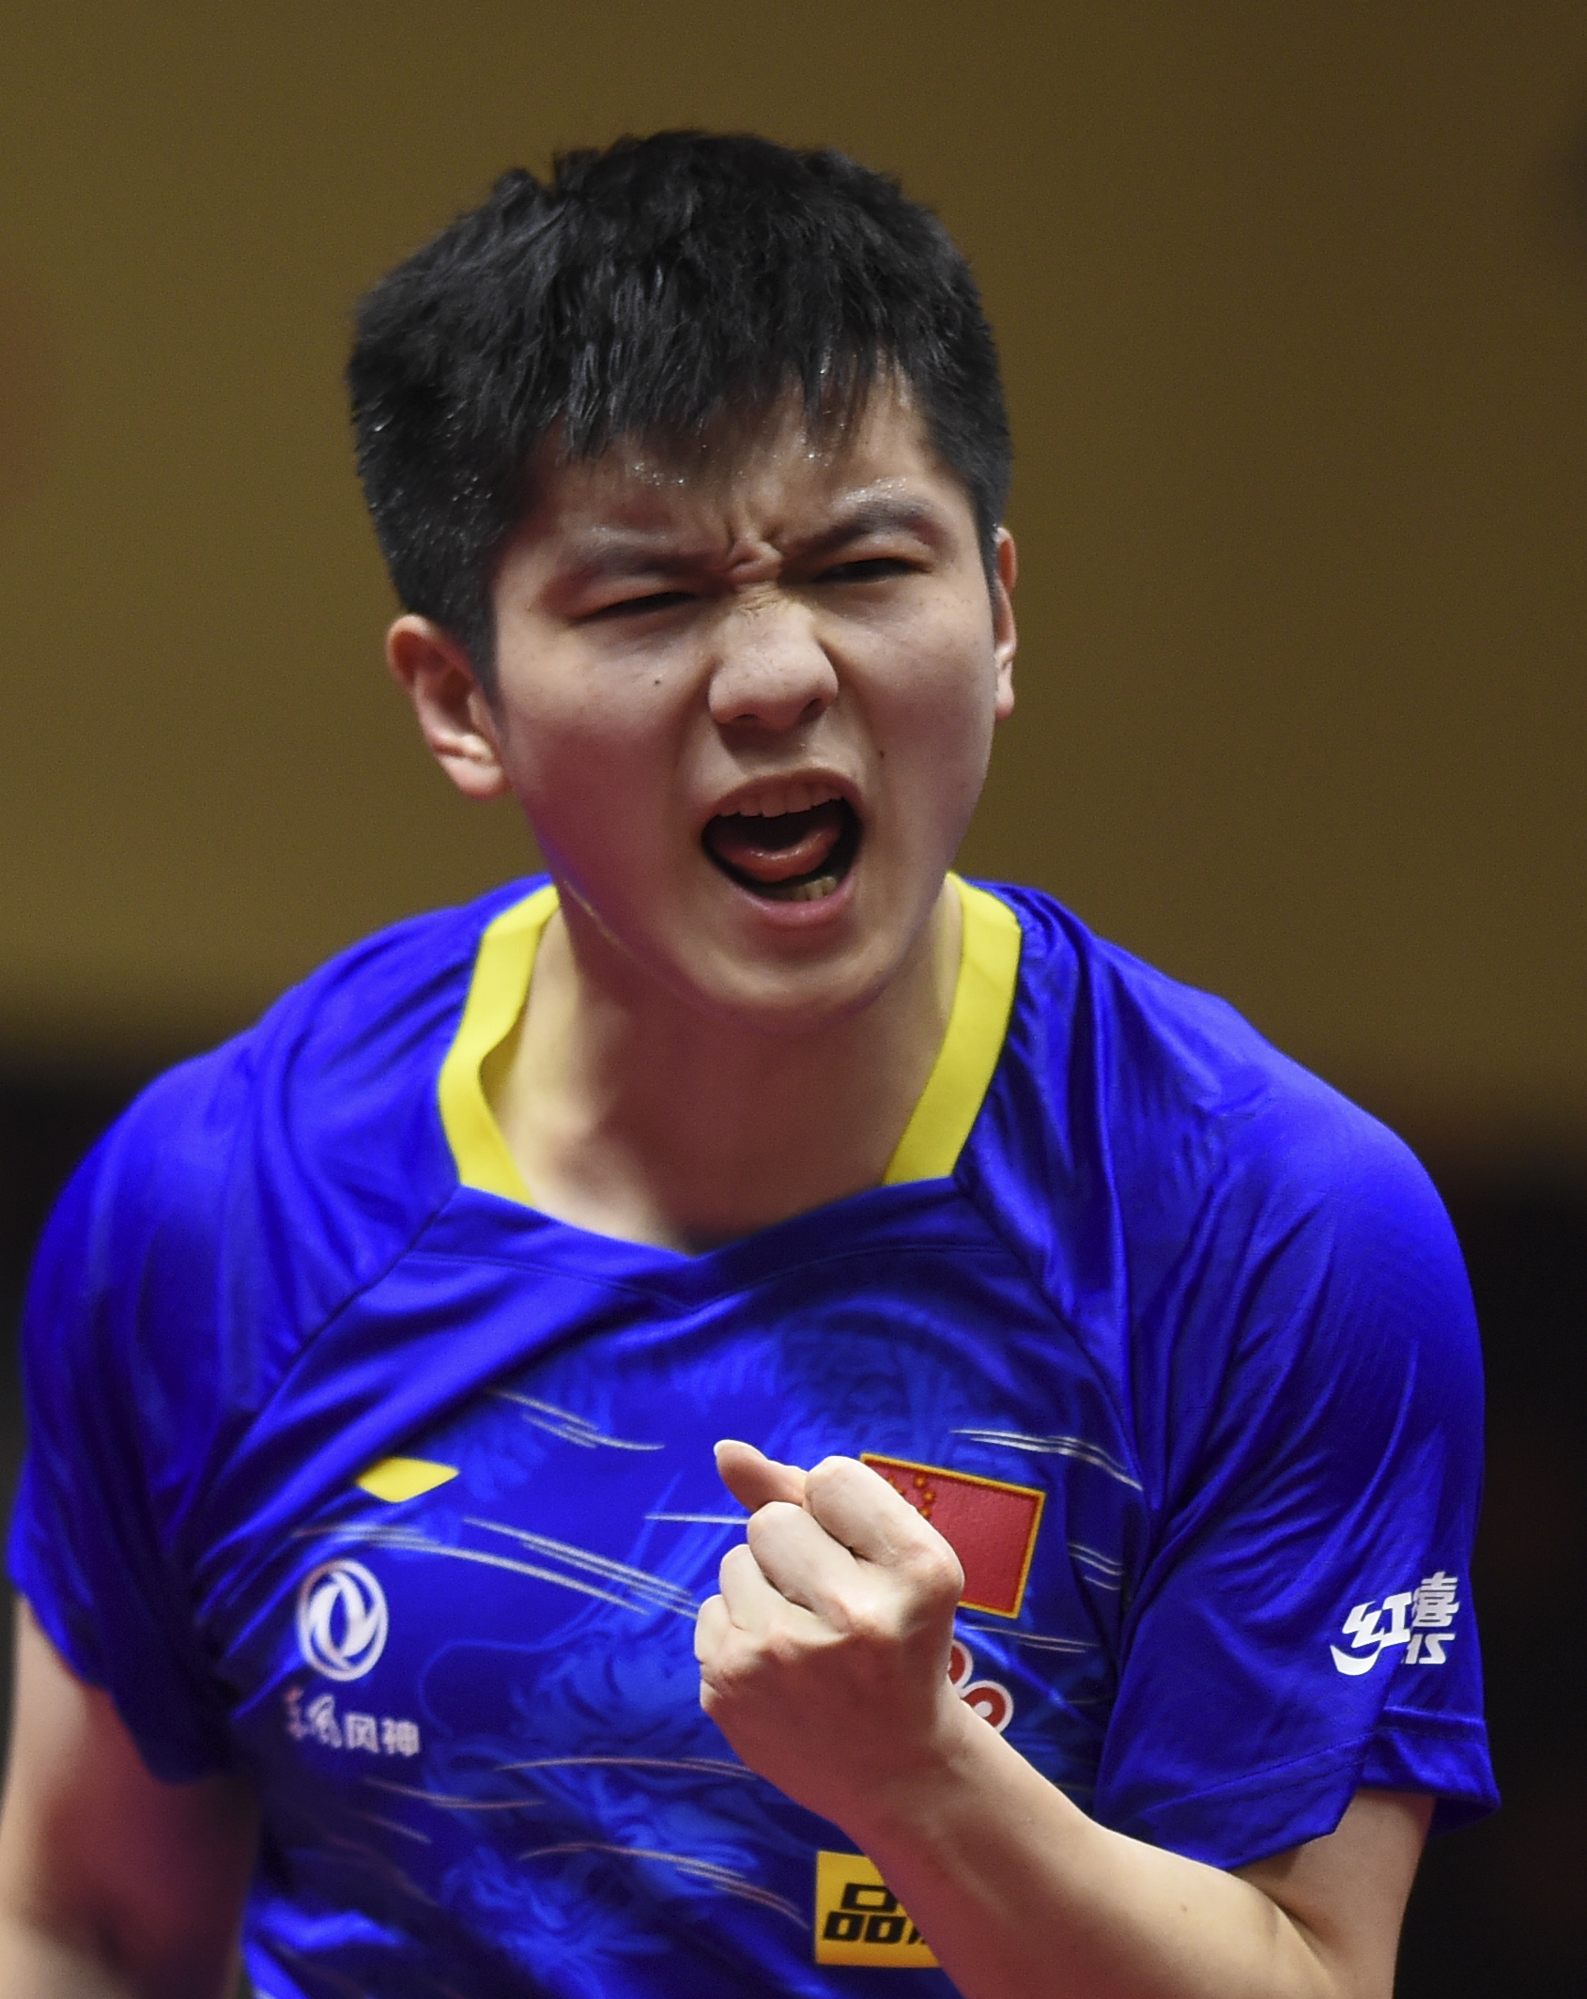
由奥运选手 看奥运精神
S
4.自信最美：把运动作为磨刀石
运动带给人的，不仅仅是强健的体魄，更是在磨炼人的精神和意志。健美的身体、优雅的动作，意气风发的样子，都是运动的嘉奖，奥运会上的运动健儿的从容和自信正是他们长期运动带来的结果。
同学们，较好的运动能力带来的是“尽在掌握”的安全感，能帮助我们学会“自我相信”，看到自己每一个进步的瞬间，就是证明自己的努力是有成效的。

Slide 14
由奥运选手 看奥运精神
S
5.心胸豁达：尊重每个对手
动场上，有竞争也有尊重，只有尊重他人，才能赢得别人的尊重。尊重他人是一种基本的道德准则，也是为人处事的最高智慧之一。 尊重他人能够维护人际的和谐稳定，还能够提升自身的品质和素养。
小事见格局，细节看人品。对手赢了，在场边鼓掌；对手输了，也要温暖鼓励。尊重别人的思想和观点，不轻易批判不同经历、不同见解的人，才能够有效地促进双方的交流与理解。尊重各国运动员的差异，理解并欣赏不同国家和地区的文化。
同学们，只有学会尊重别人，才能获得更多人的尊重，让自己成为一个有价值和受欢迎的人。

Slide 15
PARIS OLYMPICS
03.
奥运精神助力青春成长
拥有一场完美的法国之旅需要知道的一切

Slide 16
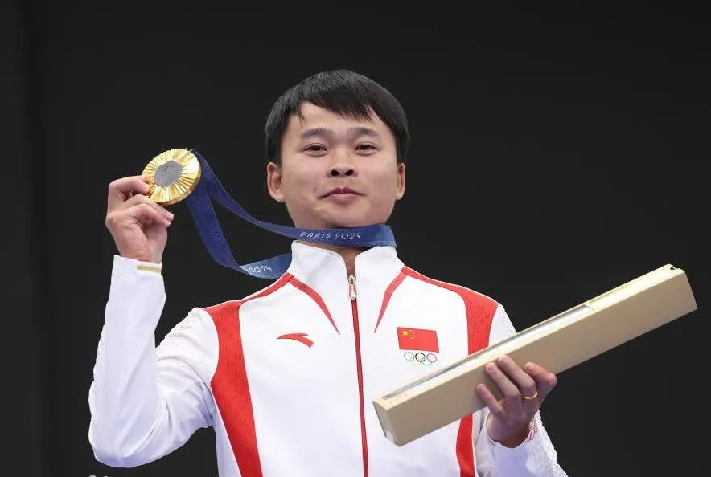
奥运精神
PARIS OLYMPICS
人生不总是一帆风顺，会有许多的不尽人意，就算是再坚强勇敢的人面对这一切也难免心生伤悲。或许这一切的伤悲也正是谢瑜所经历过的，而我们又不禁在心底发问：“当他在世界的赛场上只身一人面对强大的对手时心里又在想些什么呢？”不过对于如此，我们无从得知。我们不知道他的想法，但是我们看到了他的做法——奋斗与坚持。

Slide 17
奥运精神
PARIS OLYMPICS
成长的道路也正是如此，我们时常会身处困境，彷徨不前，面对挫折时也不总会游刃有余，可若是我们选择了逃避或者是止步不前，许是会在回望时追悔莫及，性格也会更加的懦弱胆怯，害怕面对今后生活中的种种挑战。所以说，谢瑜身上拼搏奋斗的韧劲对于我们来说是那么闪闪发光。或许那一枚熠熠生辉的金牌也无法掩盖的，正是他的那可贵的精神。

Slide 18
奥运精神
PARIS OLYMPICS
长风破浪会有时，直挂云帆济沧海。在课堂的结尾让我们为本届巴黎奥运会的圆满进行表示祝贺，同时，也让我们学习奥运健儿们身上可贵的精神品质，在今后的学习与生活中奋进向上，心怀希望与梦想，才会拥有面对一切的勇气。

Slide 19
PARIS OLYMPICS
04.
个 人 做 法
拥有一场完美的法国之旅需要知道的一切

Slide 20
个人做法
PARIS OLYMPICS
在新时代，我们要将奥运精神融入到学习和生活中。在课堂上，积极思考，勇于发言，展现出追求卓越的决心；在体育场上，奋力拼搏，挑战极限，锻炼出坚韧的意志；在团队活动中，学会合作，学会分享，培养出团结友爱的品质。

Slide 21
个人做法
PARIS OLYMPICS
学习奥运精神，需要我们在学习上奋楫笃行，胜不骄败不馁，以积极的学习心态面对所遇到的各类挑战，以足够的信心和决心追逐和实现梦想，以崭新的面貌面对每一天的生活。
自己把自己说服，是一种理智的胜利；
自己被自己感动，是一种心灵的升华；
自己把自己征服，是一种人生的成熟。

Slide 22
个人做法
PARIS OLYMPICS
让我们以奥运精神为旗帜，在青春的道路上奋力奔跑。用汗水浇灌希望，用拼搏铸就辉煌，为实现中华民族伟大复兴的梦想贡献自己的青春力量！让奥运精神在我们心中永远闪耀，照亮我们前行的方向，铸就属于我们的青春华章！

Slide 23
课后拓展
以奥运精神为主题，为我校团课教室设计一幅宣传海报。

Slide 24
PARIS OLYMPICS
巴黎
巴黎
巴黎
奥运会
奥运会
2024年
拥有一场完美的法国之旅需要知道的一切

